Slide 1
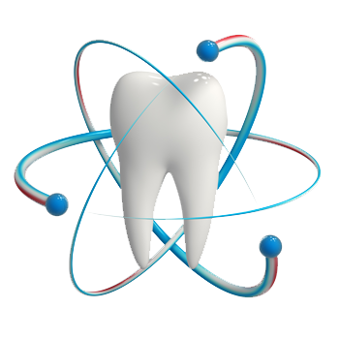
„JAK DBAĆ O ZĘBY?”

Slide 2
Zasada nr 1
Liczy się technika szczotkowania Co z tego, że codziennie myjemy zęby, jeżeli czynimy to nieprawidłowo. Niewłaściwa technika szczotkowania, źle dobrana pasta i szczoteczka nie tylko zniweczą nasze wysiłki, lecz mogą poważnie zaszkodzić zębom i dziąsłom. Jeżeli naprawdę nam zależy na zdrowiu jamy ustnej, nauczmy się prawidłowo czyścić zęby

Slide 3
ETAPY MYCIA ZĘBÓW

Slide 4
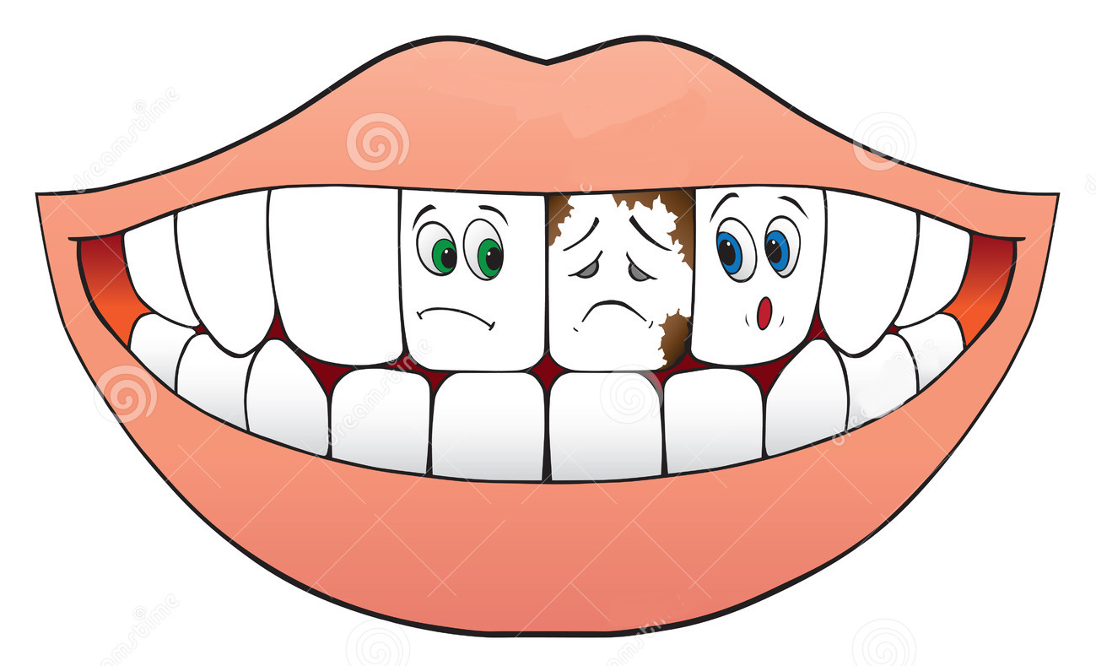

Slide 5
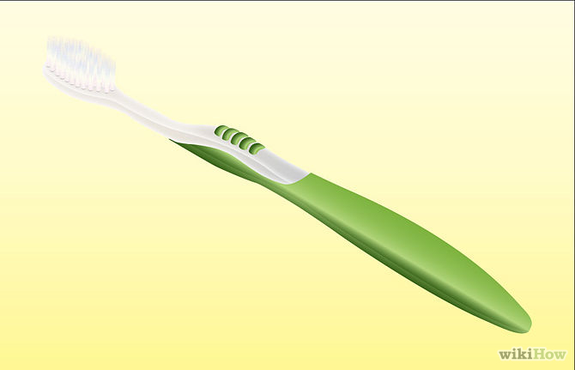

Slide 6
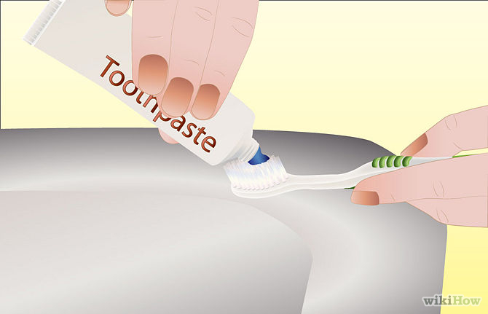

Slide 7
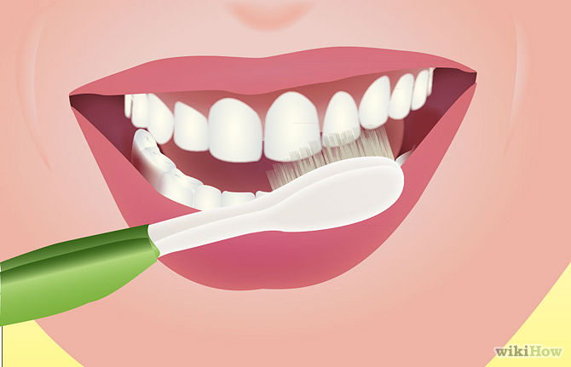

Slide 8
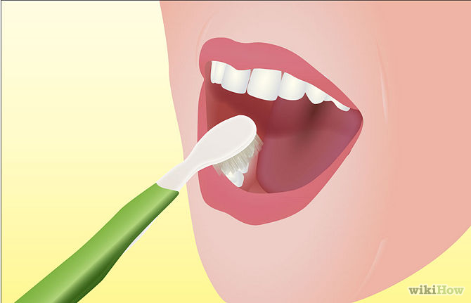

Slide 9
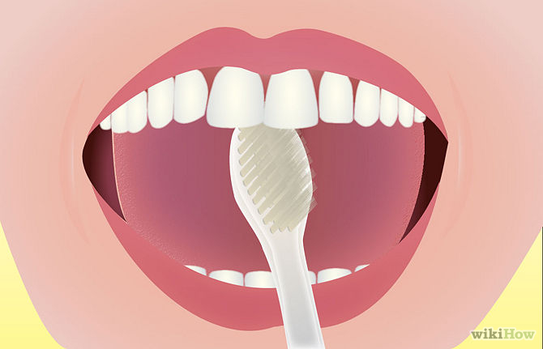

Slide 10
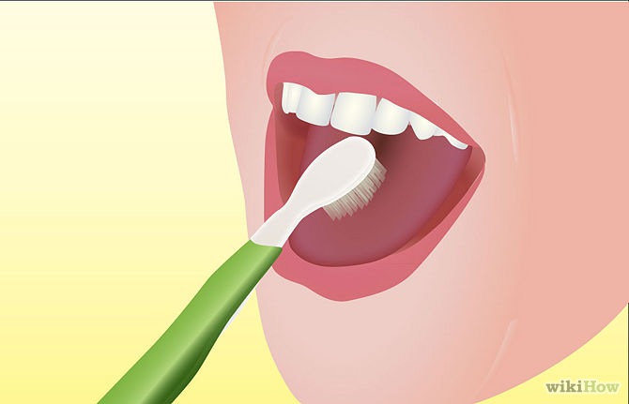

Slide 11
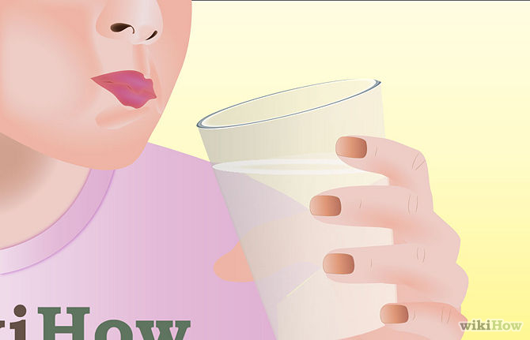

Slide 12
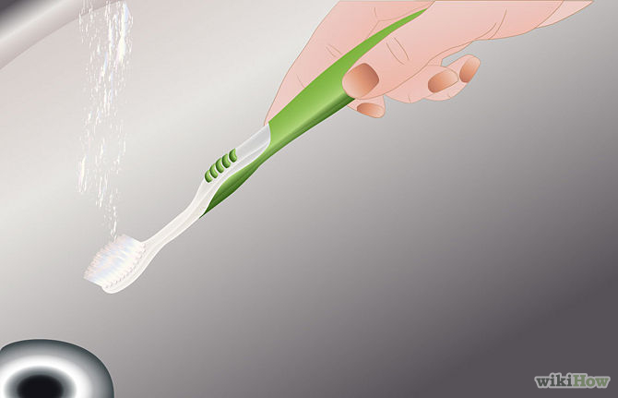

Slide 13
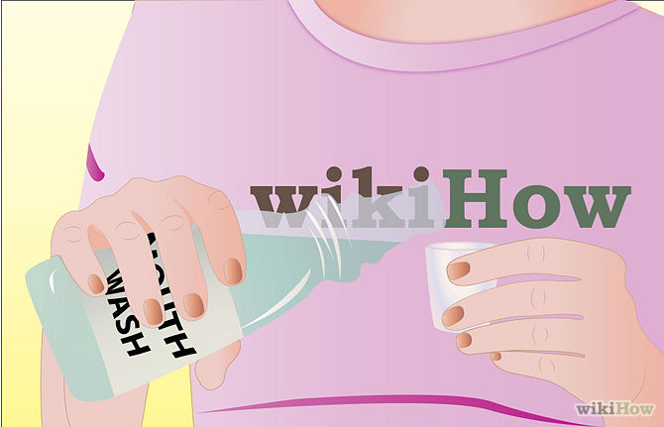

Slide 14
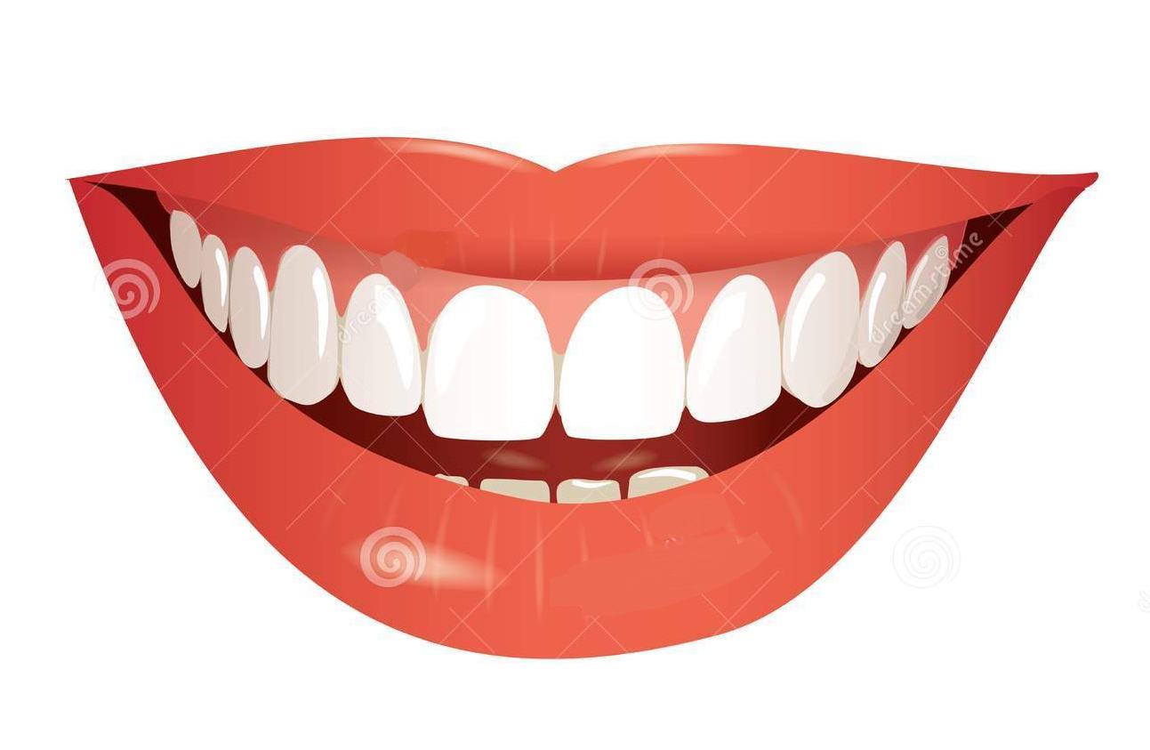

Slide 15
Zasada nr 2
Walczmy ze szkodliwymi nawykami Nie ogryzajmy ołówków (ani – tym bardziej – paznokci), nie rozgryzajmy orzechów ani twardych cukierków, nie używajmy zębów jako substytutu nożyczek krawieckich lub otwieracza do butelek. Takie nawyki mogą spowodować mikropęknięcia lub odłupywanie się szkliwa, mogą też doprowadzić do odłamania się całych fragmentów zęba, a także do zniszczenia wypełnień.

Slide 16
Zasad nr 3
Walczmy z nocnym podjadaniem Przyjmijmy zasadę, że po wieczornym umyciu zębów omijamy szerokim łukiem lodówkę i nie raczymy się ulubioną colą lub owocowym soczkiem. Jeżeli budzimy się w nocy z suchością w ustach, gasimy pragnienie kilkoma łykami wody.

Slide 17
Zasada nr 4
Walczmy ze słabością do słodyczy i węglowodanów Chyba wszyscy wiemy, że słodycze psują zęby i zwiększają ryzyko próchnicy. Jednak niewiele osób ma świadomość, że równie groźne dla naszych zębów są węglowodany. Zawarta w wielu przekąskach skrobia zostaje w ślinie rozłożona na cukry proste, a te są już groźne dla naszych zębów. Dlatego nawet wtedy, gdy sięgamy po ekologiczne owsiane ciasteczko, po jego zjedzeniu przynajmniej przepłuczmy zęby.

Slide 18
Zasada nr 5
Napoje również niszczą zęby Kontrolujmy ilość wypijanej kawy lub herbaty. Nadmierne spożycie tych popularnych napojów może spowodować powstanie osadu na zębach.

Slide 19
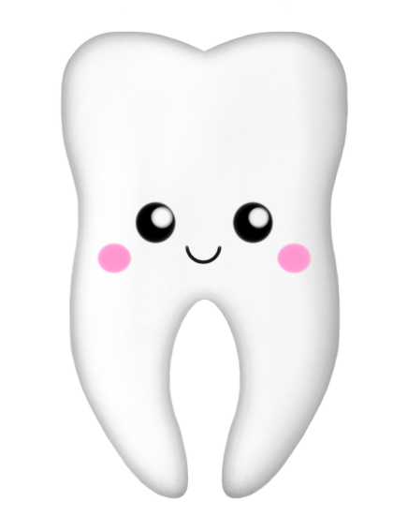
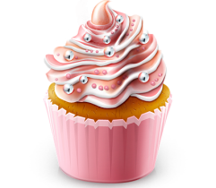
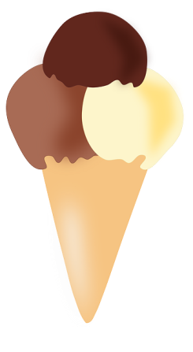
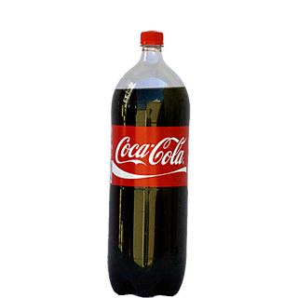
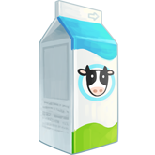
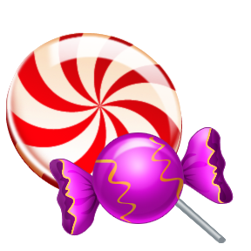
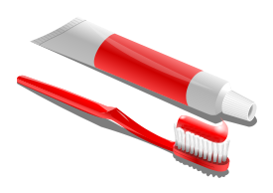
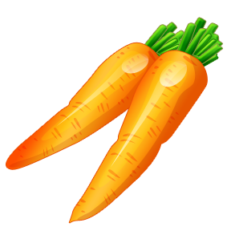
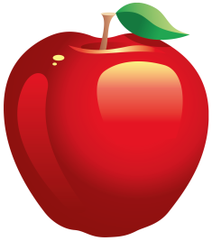

Slide 20
Zasada nr 6
Samodzielnie kontroluj stan swojej jamy ustnej Większość z nas nie ma nawyku samobadania jamy ustnej. Tymczasem warto od czasu do czasu sprawdzić, czy nasze zęby, dziąsła, język, a także błona śluzowa pokrywająca wewnętrzne powierzchnie warg i policzków są wolne od nietypowych i niepokojących objawów. Białe lub czerwone plamy w ustach, przedłużające się owrzodzenia lub opuchlizny, krwawienia dziąseł, dziwne guzki i zgrubienia – to symptomy, które powinny nas skłonić do jak najszybszej wizyty u dentysty.

Slide 21
☺

